Slide 1








Slide 2
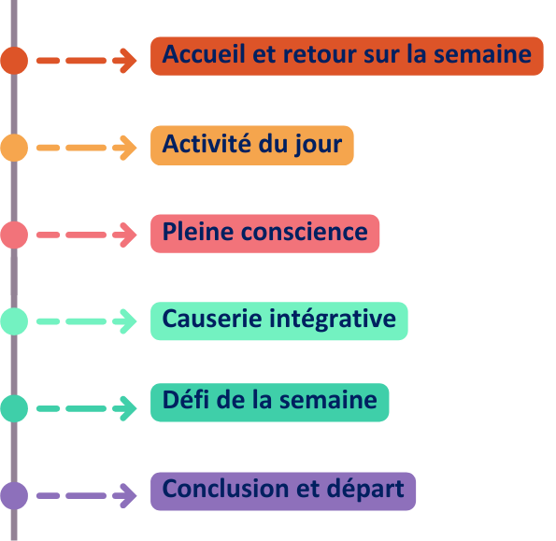
DÉROULEMENT GÉNÉRAL
2

Slide 3



SANTÉ ÉMOTIONNELLE
OBJECTIFS SPÉCIFIQUES DE L’ATELIER :
Comprendre le lien entre les émotions et l’anxiété;
Comprendre l’importance de développer soi-même une saine relation avec les émotions (écoute, expression) pour jouer son rôle de parent au mieux;
Reconnaitre certaines émotions et sensations physiques (chez soi et chez son enfant);
Identifier un besoin à combler sous une émotion difficile.
3

Slide 4
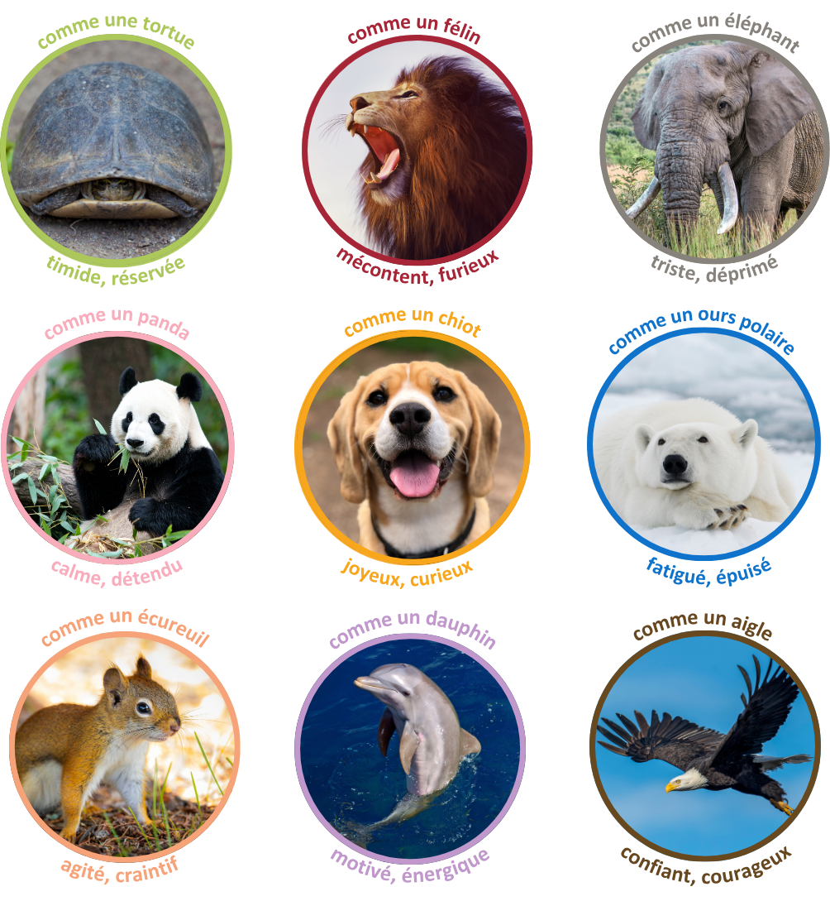

En ce moment,
je me sens...
4

Slide 5




RETOUR SUR LA SEMAINE
1
Comment s’est passée la semaine avec votre enfant?
2
Comment s’est passée la réalisation de vos propres défis?
A
Instaurer un moment de connexion avec votre enfant.
B
Compléter l’exercice d’introspection au sujet du rôle parental.
4
5

Slide 6




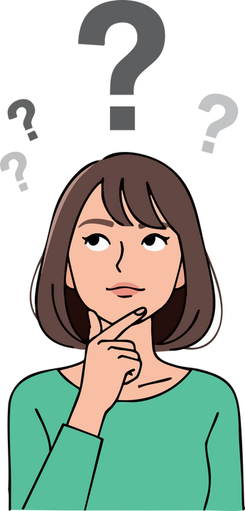
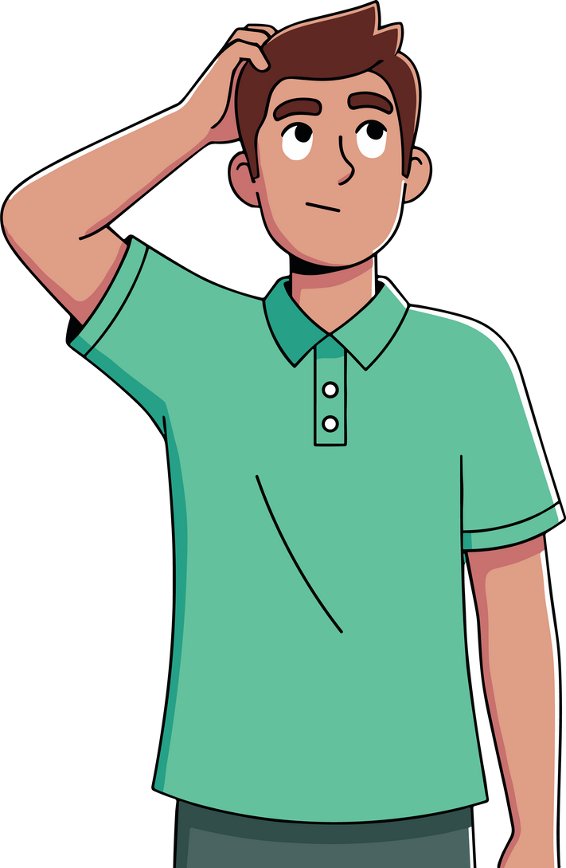
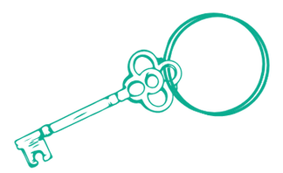
SANTÉ ÉMOTIONNELLE
Selon vous, pourquoi parle-t-on d’émotions dans un programme qui porte sur l’anxiété, la santé et le bien-être?
Parce que...
l’anxiété trouve ses racines dans le monde des émotions;
l’anxiété est une émotion universelle, que tout le monde peut ressentir;
la relation que nous entretenons avec nos émotions influence directement notre santé et notre bien-être.
(Daniel et al., 2020; Mathews et al., 2016)
Comme parent, apprendre à vivre sainement avec nos émotions et celles des autres est un premier pas pour être un guide bienveillant auprès de notre enfant.
6

Slide 7

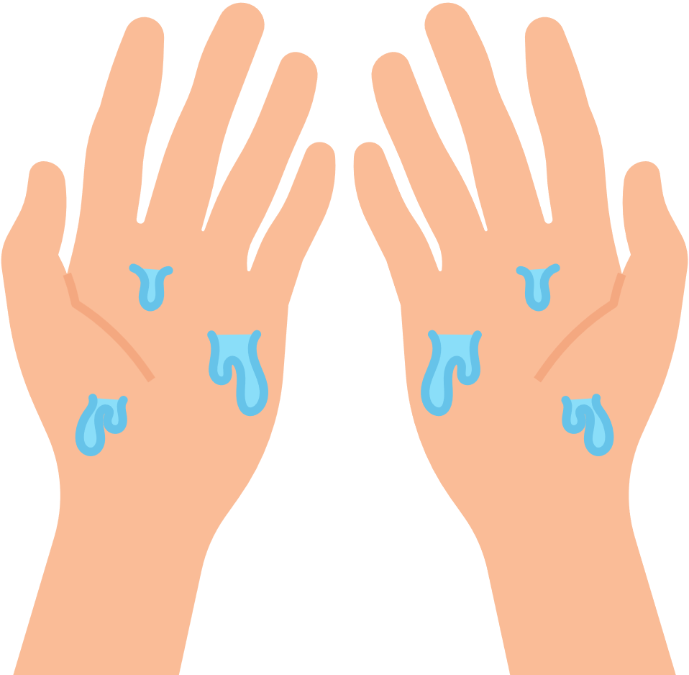

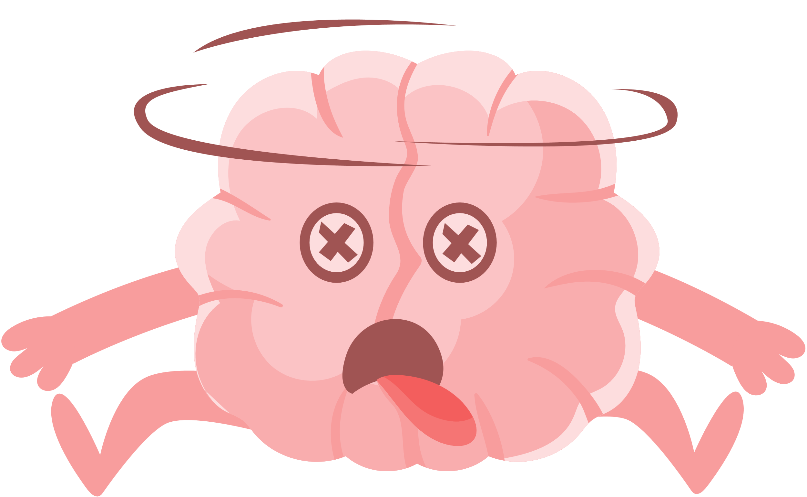
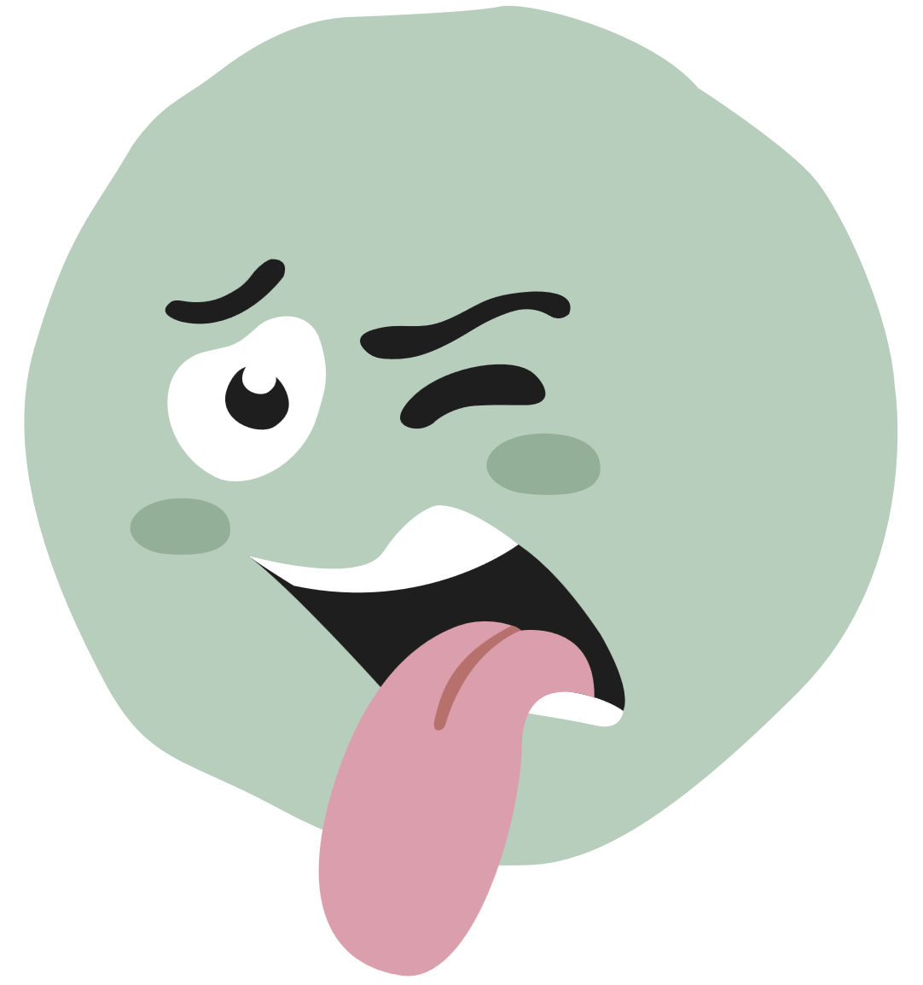


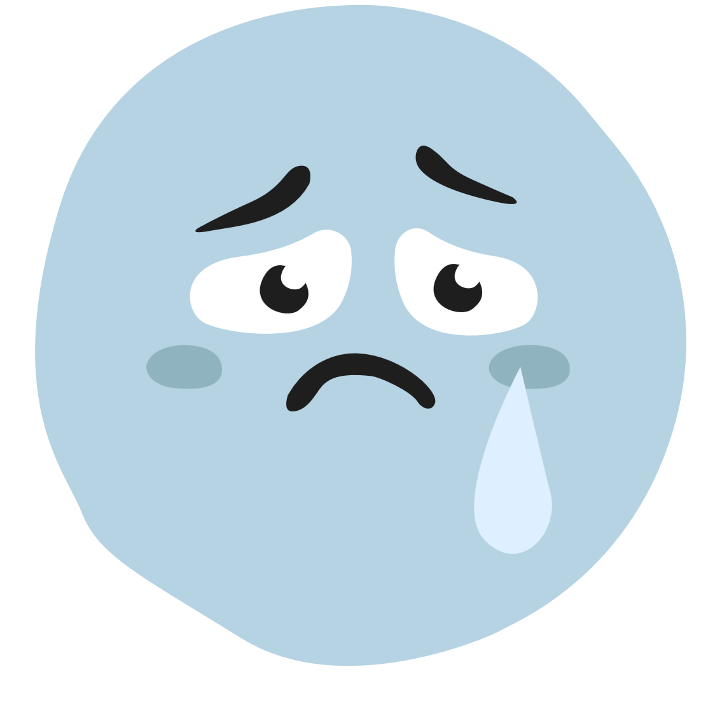
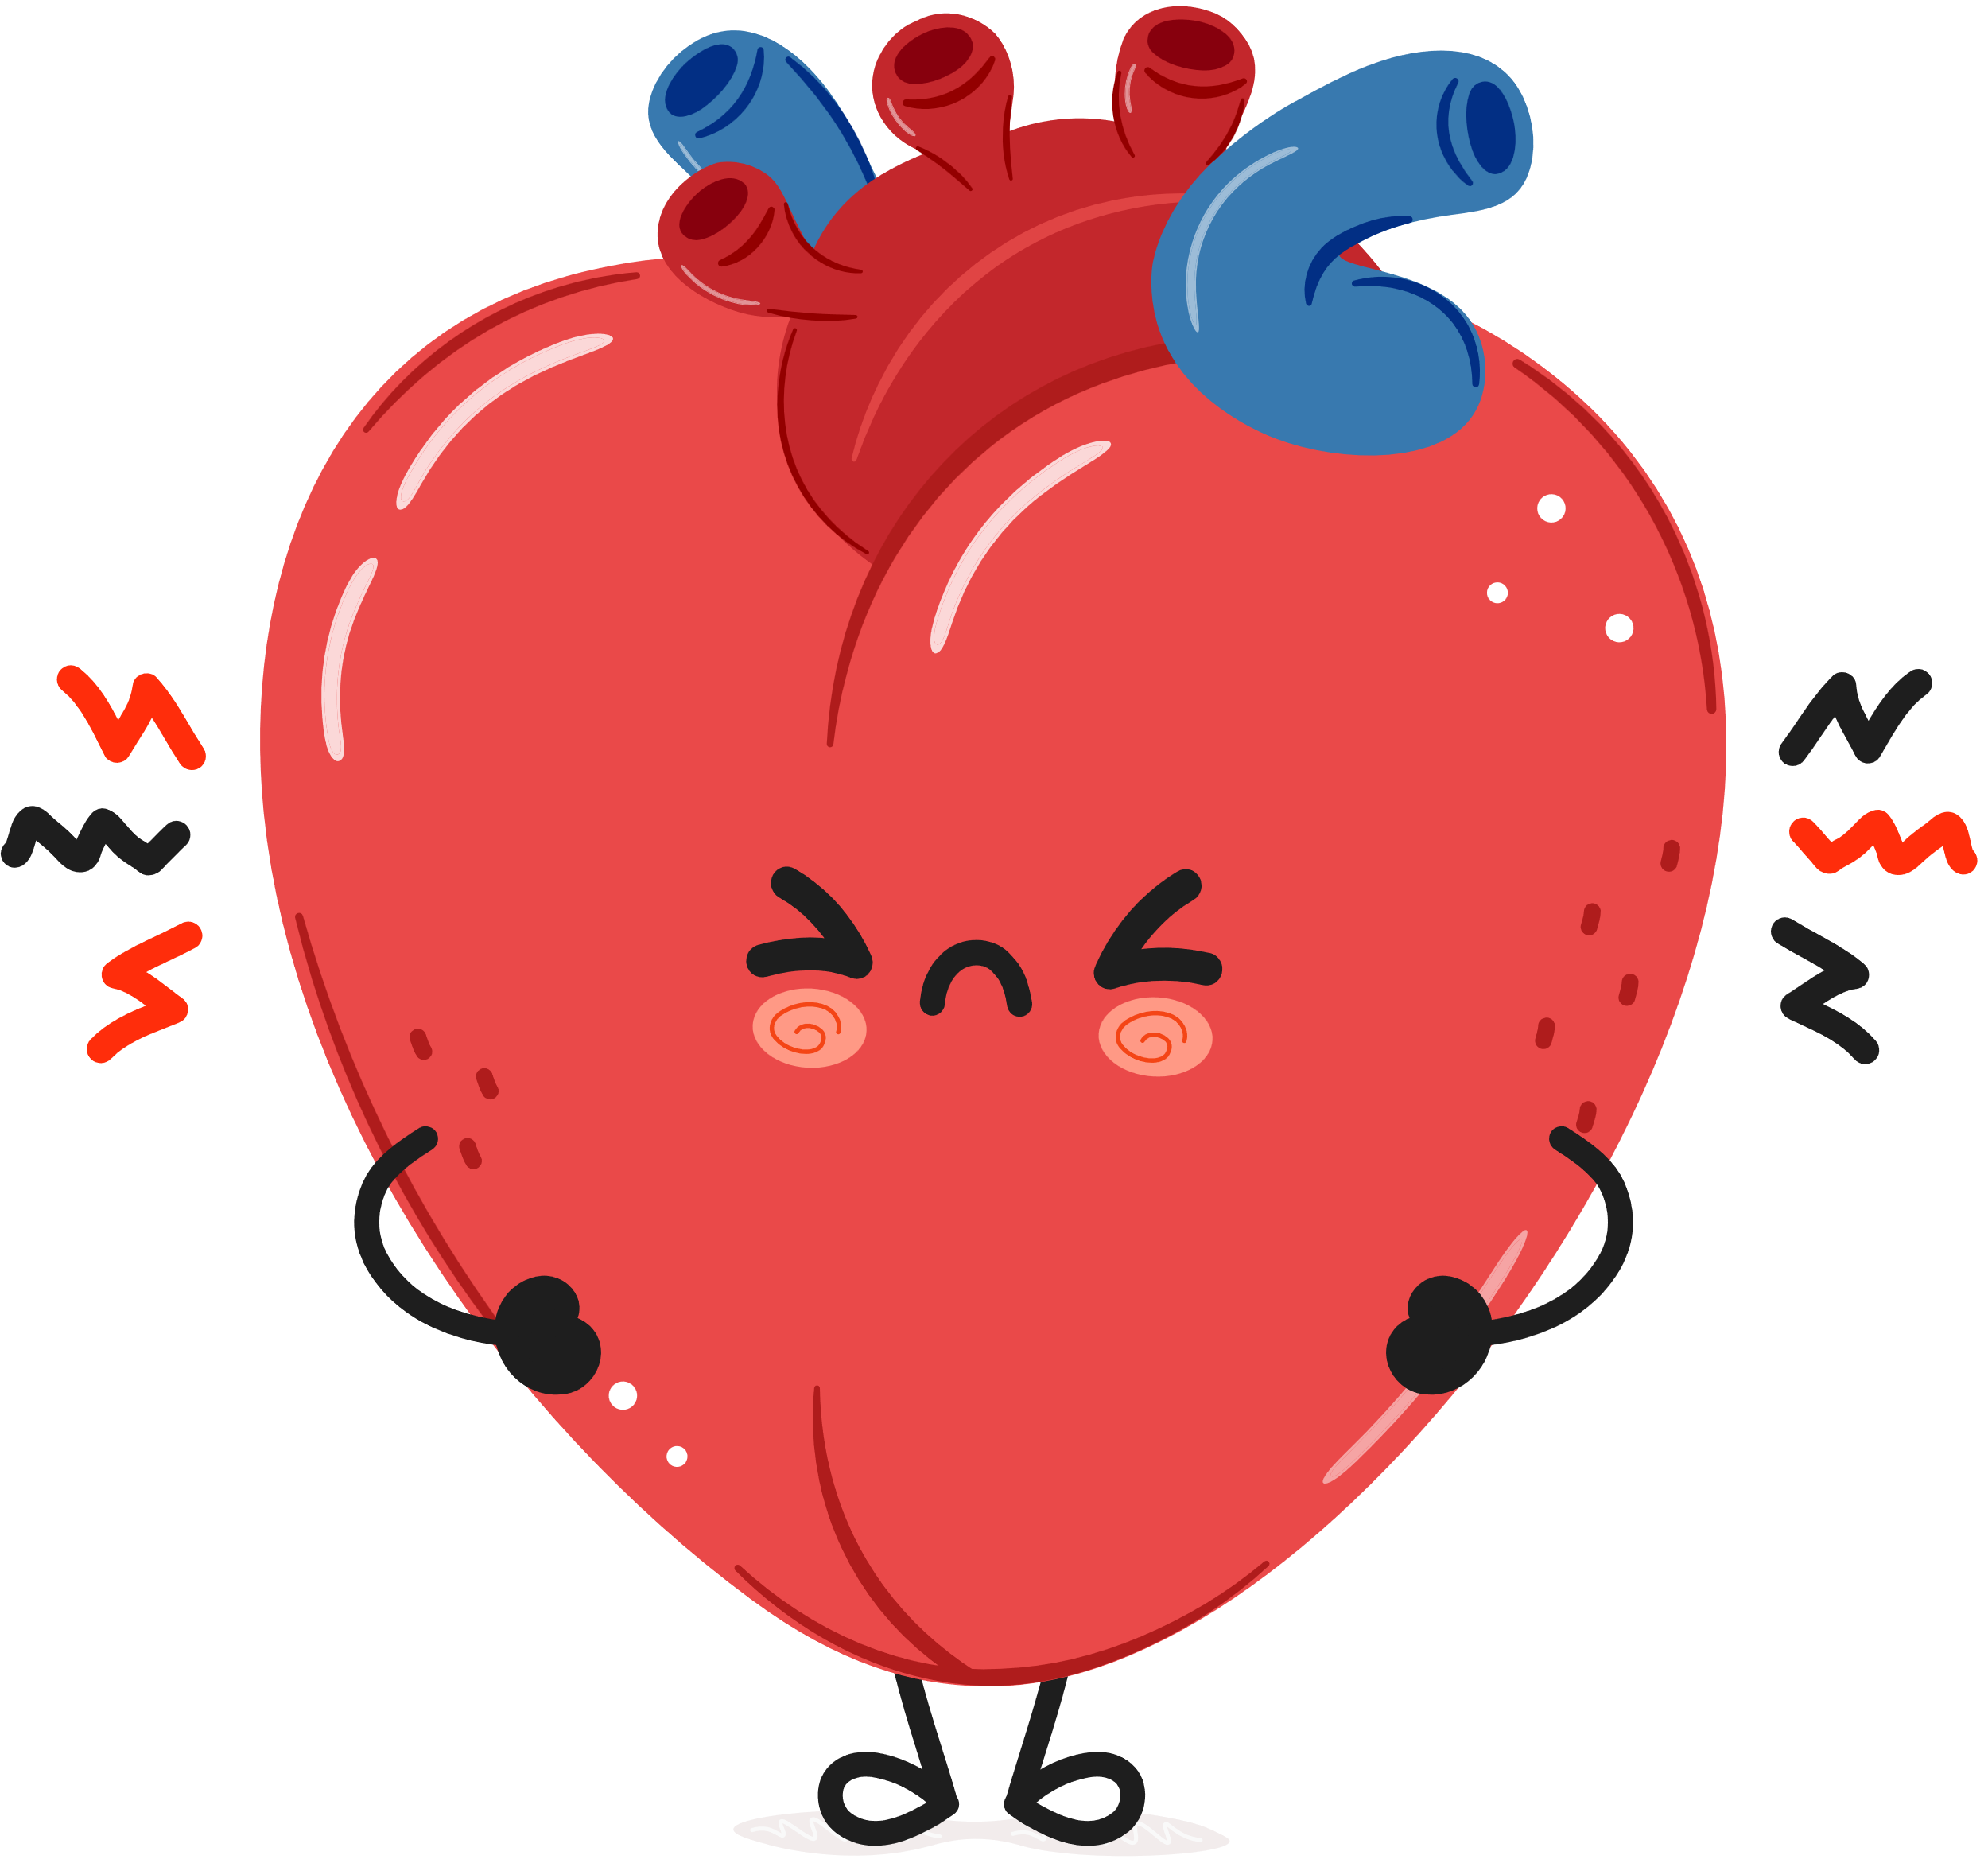

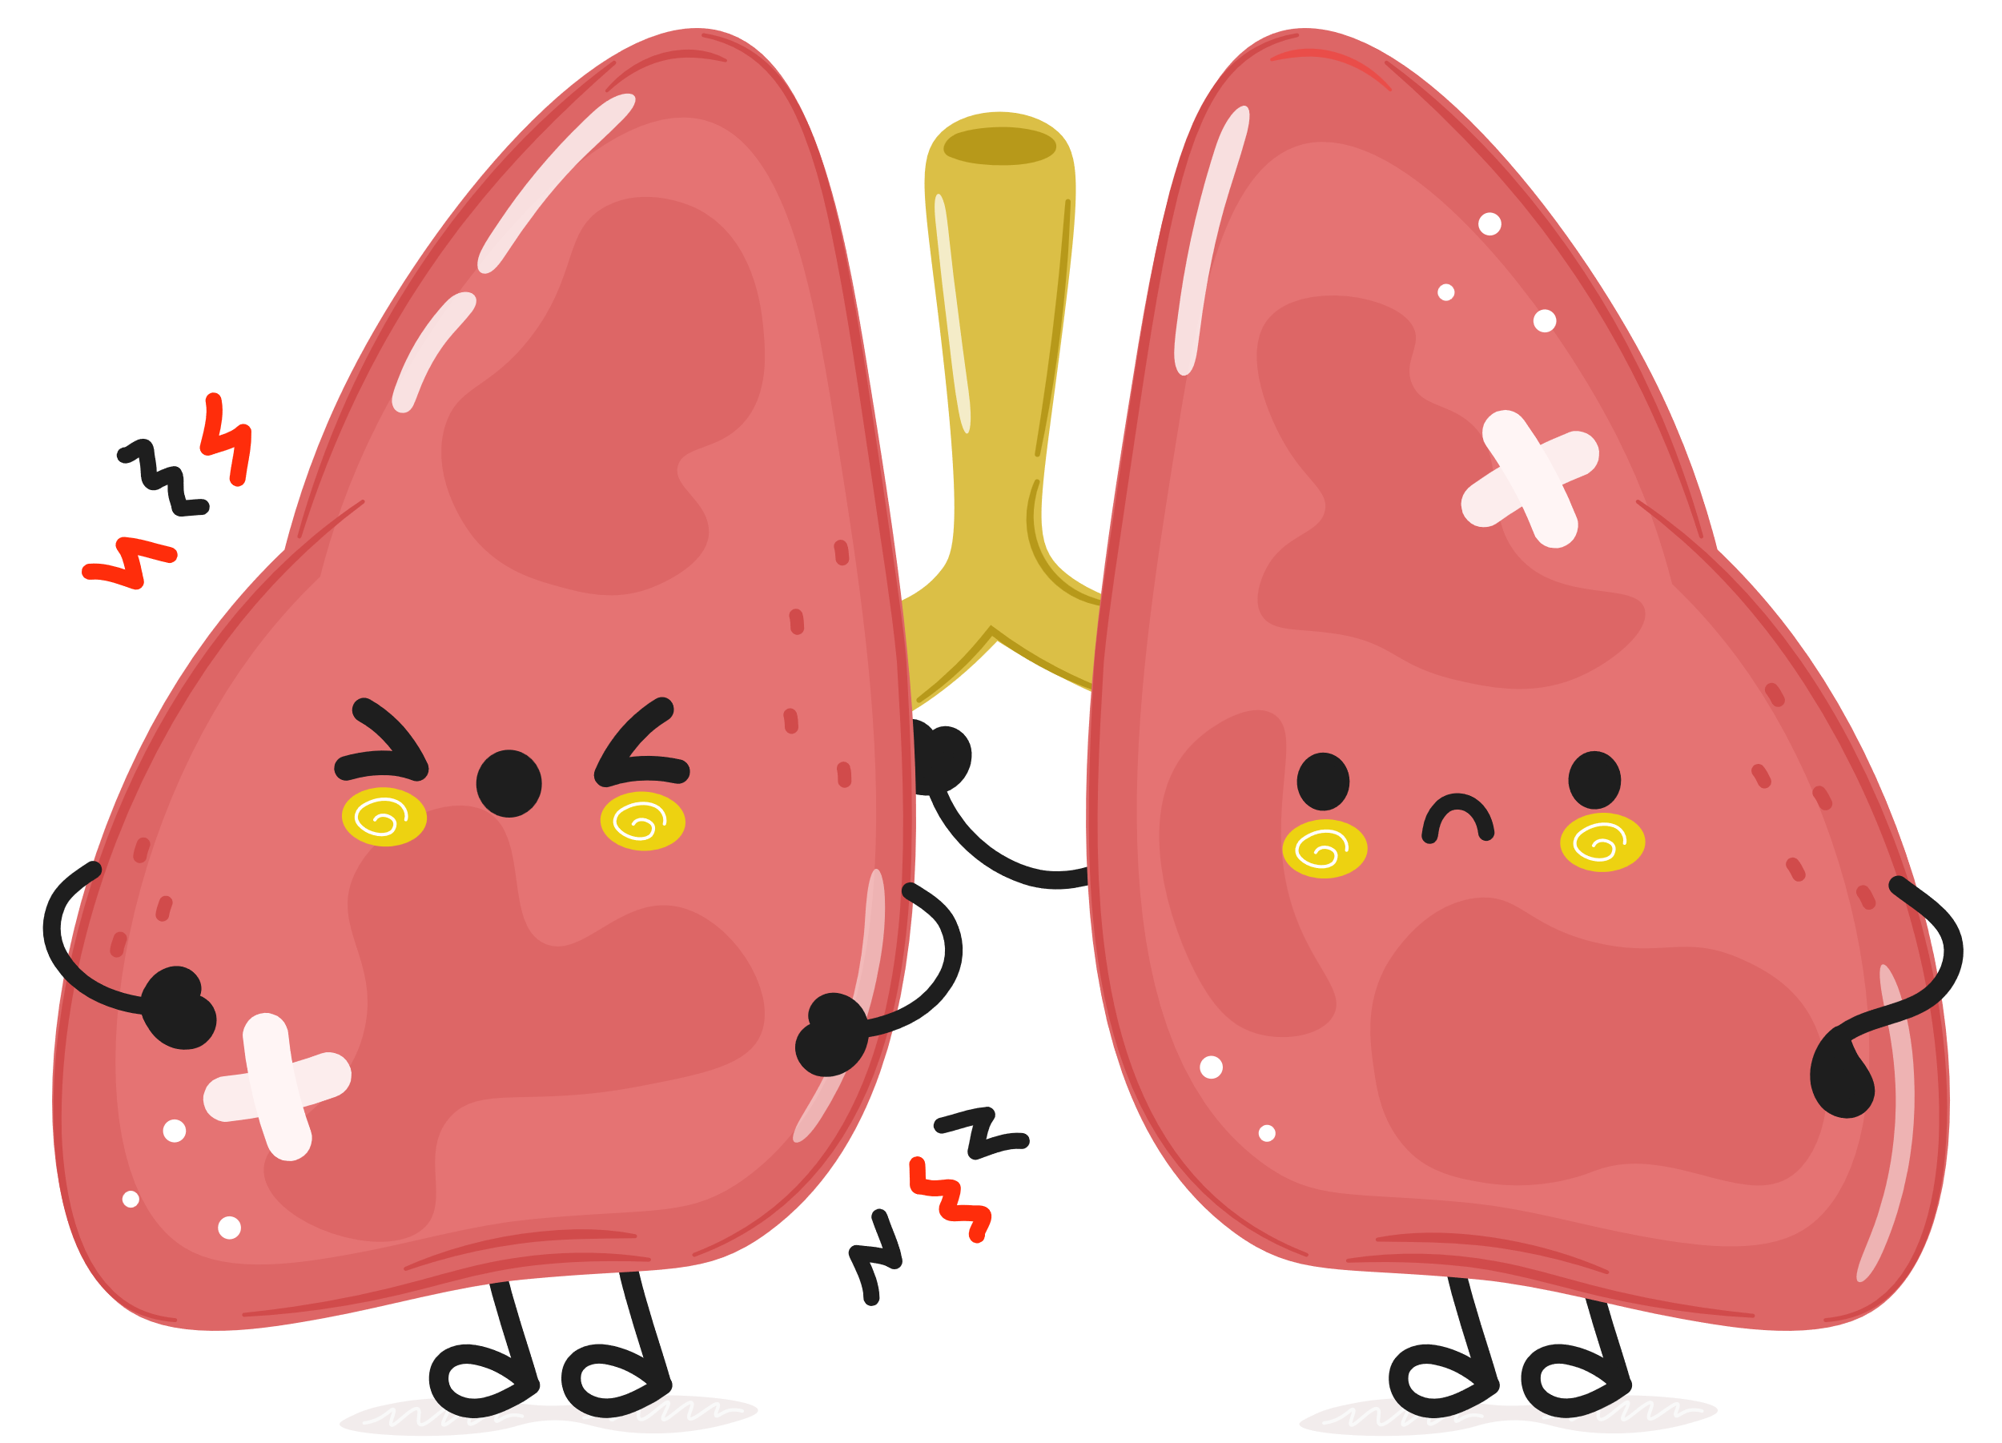







SANTÉ ÉMOTIONNELLE
Les émotions et les sensations physiques...
c’est juste humain!
Émotions
Sensations physiques
Dégoût
Joie
Tristesse
Mal de cœur
Mains moites ou froides
Étourdissement
Gorge nouée
Peur
Coeur qui bat vite
Surprise
Colère
Sueur
Muscle tendu
Respiration
rapide/saccadée
Mal de ventre
Tremblement
Toutes les émotions sont importantes : les nôtres, comme celles de notre enfant. Qu’elles soient agréables ou non, elles ont toutes le droit d’être ressenties, exprimées et entendues.
7

Slide 8

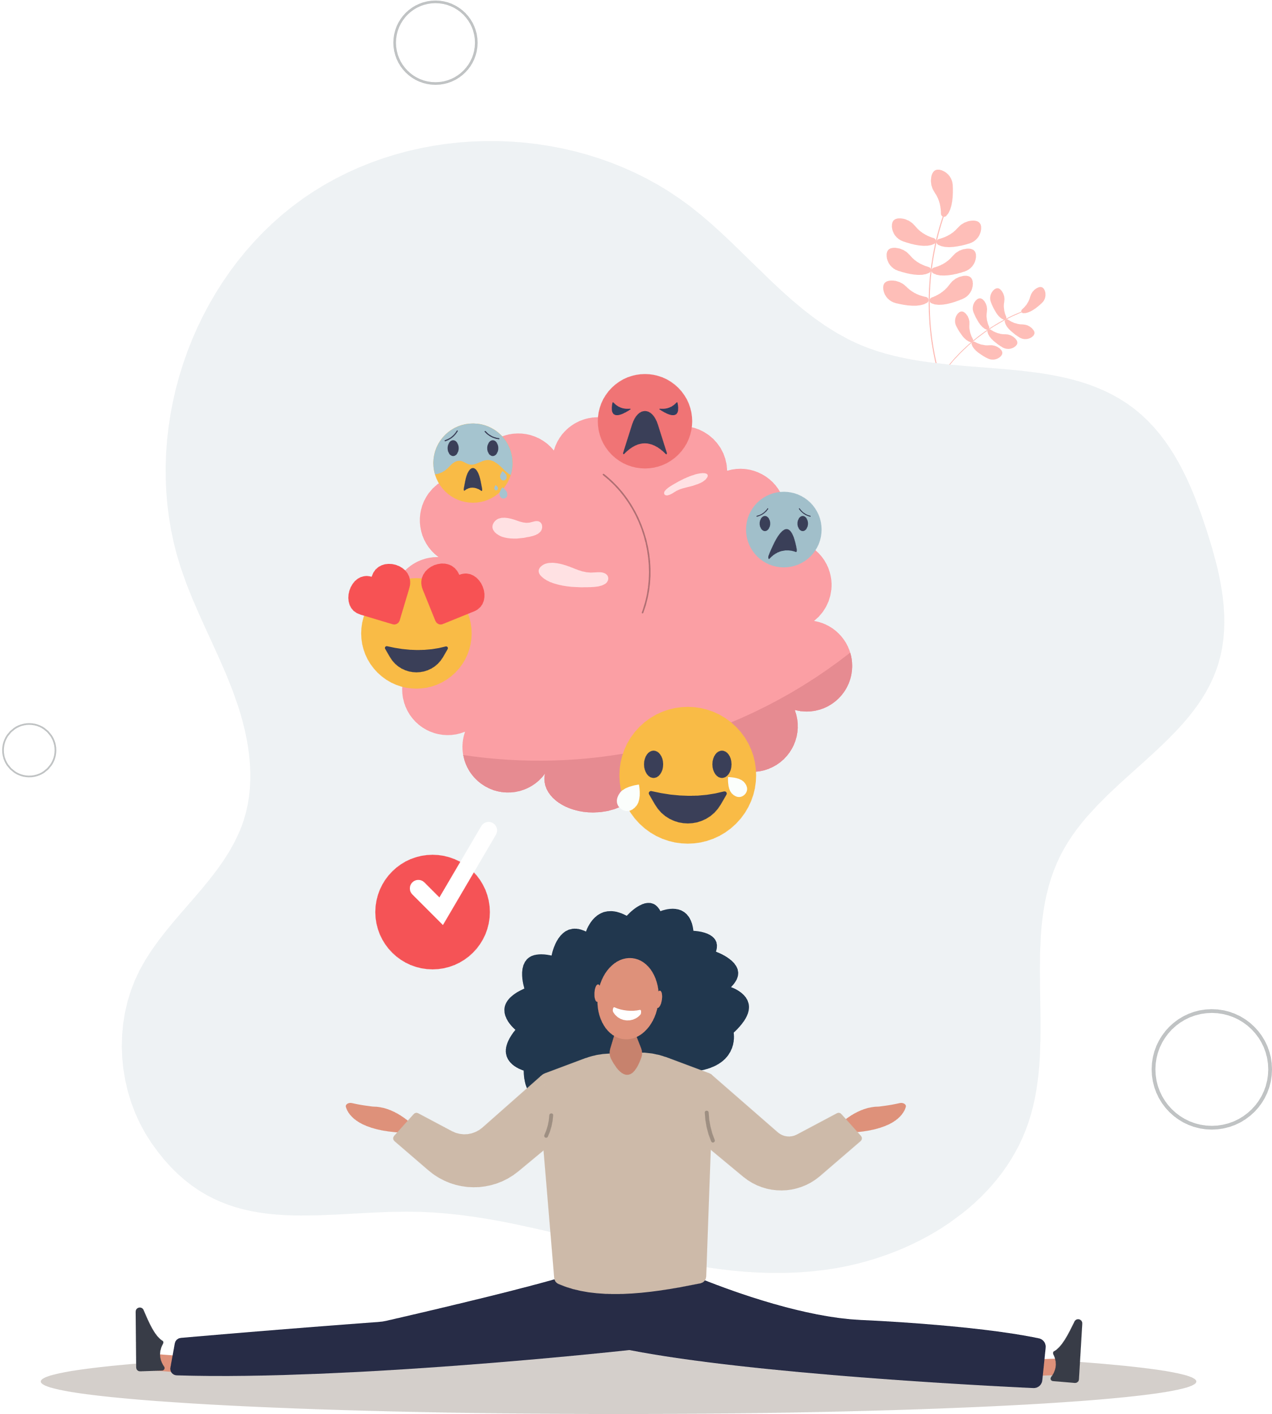
SANTÉ ÉMOTIONNELLE
Iceberg : les besoins sous les émotions
COLÈRE
PEUR
MES ÉMOTIONS
SURPRISE
TRISTESSE
DÉGOÛT
JOIE
Réconfort
Équilibre
Aide
Amour/ Affection
Écoute
MES BESOINS
Compréhension
Autonomie
Plaisir/Divertissement
Temps
Détente / Repos
Confiance
Sécurité affective/physique
Considération/Reconnaissance
Justice
Les émotions nous informent qu’un besoin demande notre attention. Derrière chaque émotion difficile se cache un besoin à combler.
8

Slide 9



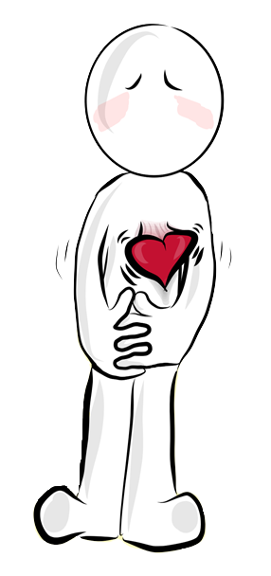

SANTÉ ÉMOTIONNELLE
Le spectacle des émotions
9

Slide 10


SANTÉ ÉMOTIONNELLE
Le spectacle des émotions
LES ÉMOTIONS...
sont des réactions intérieures spontanées;
apparaissent souvent de façon imprévue ou irréfléchie;
peuvent être très fortes et envahissantes ou au contraire discrètes et cachées;
ne s’expriment pas toujours dans le contexte où elles sont nées.
On ne contrôle pas l’apparition des émotions, mais on peut choisir
comment les vivre et les exprimer.
Le rôle du parent est d’accompagner son enfant à vivre et à exprimer ses émotions librement, dans le respect de soi et des autres, en étant un guide bienveillant.
(Kragel et al., 2021; Matthews et al., 2021; Naître et grandir, 2025; Van Bockstaele et al., 2024)
10

Slide 11


SANTÉ ÉMOTIONNELLE
Le spectacle des émotions
1
2
Qu’est-ce qui se passe dans ton cœur à toi, en ce moment?
Quelle(s) émotion(s) vis-tu?
Qu’est-ce qui se passe dans ton corps à toi, en ce moment? Quelle(s) sensation(s) physique(s) ressens-tu?
3
4
As-tu des émotions plus silencieuses, cachées en coulisses?
Si oui, lesquelles?
Ces émotions, que cherchent-elles à te dire?
Quel message pourraient-elles t’apporter?
11

Slide 12







Observe les détails autour de toi
Sens les odeurs
qui t’entourent
Porte ton attention sur ce qui se passe à l’intérieur de toi
Sois dans l’instant présent,
ici et maintenant
Observe, sans juger
Explore les formes
et les textures
Écoute bien les sons
et les bruits
Prends le temps
d'utiliser tous tes sens
Porte ton attention sur ce qui se passe à l’extérieur de toi
12

Slide 13


CAUSERIE INTÉGRATIVE
1
Qu’est-ce que j’ai appris de nouveau aujourd’hui?
2
Quels liens je peux faire avec ma réalité?
3
Qu’est-ce que je fais déjà de bien dans mon rôle de parent, en lien avec la santé émotionnelle de mon enfant?
4
Qu’est-ce qui représente un défi dans mon rôle de parent, en lien avec la santé émotionnelle de mon enfant?
5
Quel pourrait être mon prochain petit pas engagé en lien avec ce défi?
6
Quelle notion reste floue pour moi, moins claire? Qu’est-ce que j’aimerais mieux comprendre ou approfondir?
13

Slide 14



DÉFIS DE LA SEMAINE
Le petit défi des enfants
A
Cette semaine, si tu vis une situation difficile ou remplie d’émotions, essaie d’écouter ce que tu ressens et de l’exprimer de manière respectueuse, pour toi et pour les autres.
DÉFI D’ACCOMPAGNEMENT
Le défi des parents
B
Cette semaine, si vous vivez une situation difficile ou haute en émotions, tentez d’être à l’écoute de vos propres ressentis et de détecter les besoins qui se cachent en dessous.
DÉFI PERSONNEL
14

Slide 15



CONCLUSION ET DÉPART
Merci pour votre participation!
15

